Slide 1



ΔΗΜΗΤΡΗΣ ΠΑΣΧΑΛΟΥΔΗΣ
Μάρκετινγκ
Όσα πρέπει να γνωρίζετε
και δεν έχετε ρωτήσει

Slide 2
Κεφάλαιο 4
ΕΡΕΥΝΑ ΜΑΡΚΕΤΙΝΓΚ
… Χάρις εις το μεγαλείον της πόλεως μας, εξ άλλου, τα πάντα συρρέουν εις αυτήν από όλα τα μέρη του κόσμου και συμβαίνει τοιουτοτρόπως ν’ αναλαμβάνωμεν τ αγαθά των άλλων ανθρώπων, ως να ήσαν τόσον ιδικά μας όσον και τα προϊόντα της ιδίας ημών χώρας… Θουκιδίδου,
Επιτάφιος λόγος του Περικλέους

Slide 3
Έρευνα μάρκετινγκ
Πεδίο έρευνας μάρκετινγκ
Διαδικασία έρευνας μάρκετινγκ
Εργαλεία έρευνας μάρκετινγκ
Πληροφοριακά συστήματα μάρκετινγκ
Επεξεργασία των πληροφοριών
Ειδικά ζητήματα έρευνας

Slide 4
Βασικοί σκοποί
της έρευνας μάρκετινγκ
Περιορισμός της αβεβαιότητας στη φάση του σχεδιασμού, άσχετο αν αναφερόμαστε σε όλη τη διαδικασία ή σε κάποιο τμήμα του μάρκετινγκ
Μελέτη της αγοράς και των αντιδράσεων της μετά την κυκλοφορία του προϊόντος

Slide 5
Τύποι έρευνας μάρκετινγκ
Έρευνα αγοράς
Έρευνα προϊόντος
Έρευνα των μεθόδων μάρκετινγκ
Έρευνα κινήτρων
Έρευνα συμπεριφοράς

Slide 6
Οι πιο συνηθισμένες δραστηριότητες των εταιρειών έρευνας μάρκετινγκ
Ανάλυση της αγοράς
Οικονομική ανάλυση
Έρευνα προϊόντων
Τιμολογιακή έρευνα
Διαφημιστική έρευνα

Slide 7
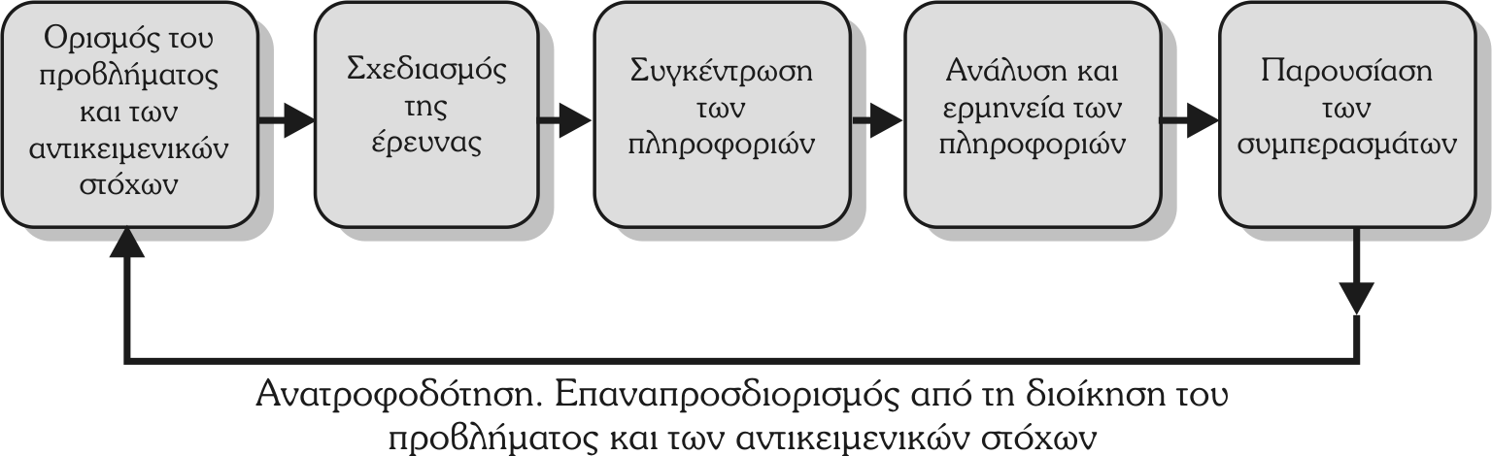
Διαδικασία έρευνας μάρκετινγκ

Slide 8
Ορισμός του προβλήματος και των αντικειμενικών στόχων
Ο υπεύθυνος της έρευνας και οι ερευνητές πρέπει πάντοτε να ορίζουν με σαφήνεια, τους σκοπούς της συγκεκριμένης έρευνας μάρκετινγκ: τι επιθυμούν να πετύχουν ή να μάθουν. Τελικά υπάρχουν δύο κύριοι αντικειμενικοί στόχοι γύρω από τους οποίους σχεδιάζεται ένα πρόγραμμα έρευνας:
Λύση των προβλημάτων
Εξεύρεση των ευκαιριών

Slide 9
ΕΙΔΗ ΕΡΕΥΝΑΣ
Είδη έρευνας
Διερευνητικές έρευνες
Περιγραφικές έρευνες
Αιτιολογικές αιτιολογικές

Slide 10
Σχεδιασμός της έρευνας
Σχεδιασμός της έρευνας
Καθορίζονται οι απαιτούμενες πληροφορίες, η κατάστρωση ενός σχεδίου για τη συγκέντρωσή τους και η παρουσίαση του σχεδίου στους υπεύθυνους μάρκετινγκ

Slide 11
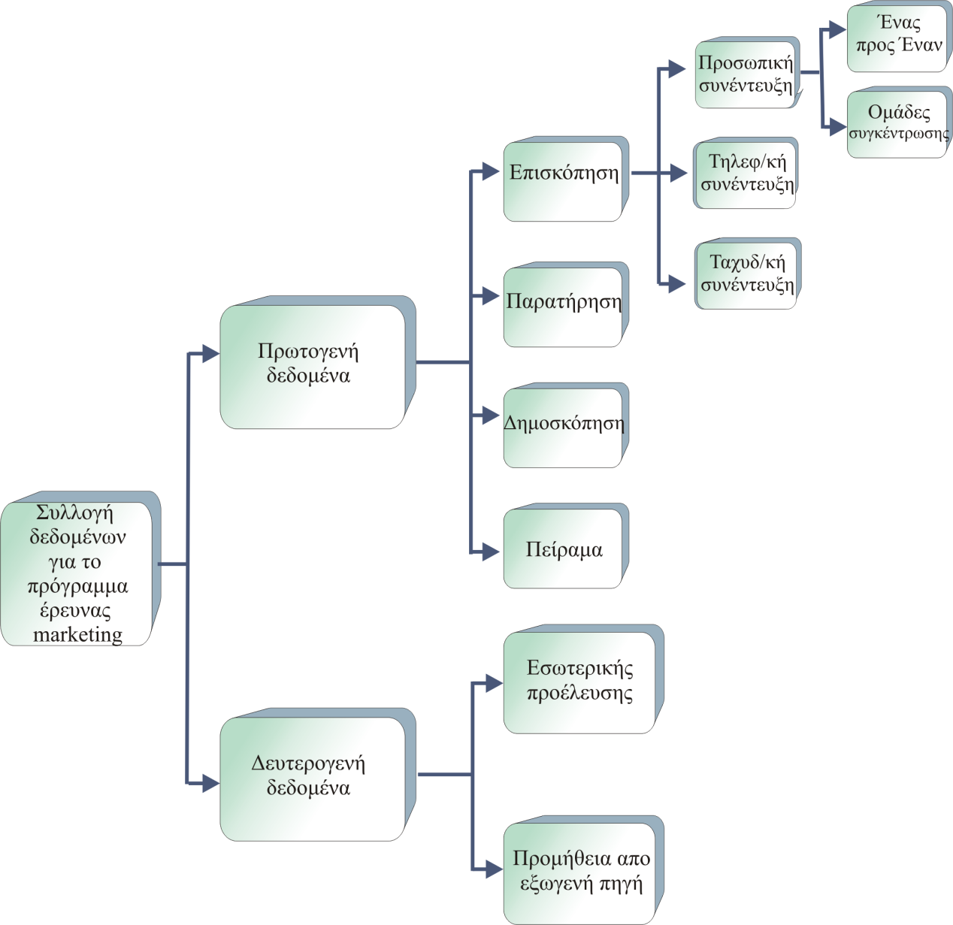
Μέθοδοι συλλογής δεδομένων για την έρευνα μάρκετινγκ

Slide 12
ΔΕΥΤΕΡΟΓΕΝΗ ΔΕΔΟΜΕΝΑ
Δευτερογενή δεδομένα
Πηγές δευτερογενών δεδομένων
τα αρχεία της εταιρείας
τα περιοδικά και τα βιβλία
τα κυβερνητικά δημοσιεύματα
οι εμπορικοί οργανισμοί
οι εταιρείες έρευνας μάρκετινγκ
τα διαφημιστικά γραφεία
τα μέσα μαζικής ενημέρωσης
υπηρεσίες ηλεκτρονικών βάσεων δεδομένων
πηγές άντλησης στοιχείων στο διαδίκτυο
Πλεονεκτήματα
συγκεντρώνονται γρήγορα
απαιτούν χαμηλό κόστος
Μειονεκτήματα
συχνά δεν υπάρχουν οι απαιτούμενες πληροφορίες
σπάνια οι ερευνητές βρίσκουν όλα τα στοιχεία που χρειάζονται σε δευτερογενείς πηγές
μπορεί να μην είναι χρησιμοποιήσιμα
μπορεί να μην είναι σχετικά
μπορεί να μην είναι ακριβή
μπορεί να μην είναι επίκαιρα
μπορεί να μην είναι αμερόληπτα

Slide 13
Μέθοδοι συλλογής πρωτογενών δεδομένων
Επισκόπηση
Παρατήρηση
Δημοσκόπηση
Πείραμα

Slide 14
ΕΠΙΣΚΟΠΗΣΗ
Επισκόπηση
Χαρακτηριστικά
Είναι δαπανηρές
Είναι χρονοβόρες
Ο ερευνητής έρχεται σε επαφή με την αρχική πηγή των πληροφοριών
Βασικές επιλογές διεξαγωγής επισκοπήσεων
Προσωπικές συνεντεύξεις
Τηλεφωνικές συνεντεύξεις
Ταχυδρομικές συνεντεύξεις

Slide 15
ΠΑΡΑΤΗΡΗΣΗ
Παρατήρηση
Χαρακτηριστικά
Παρατηρούνται οι ενέργειες των εξεταζόμενων
Παρατηρούνται οι καταστάσεις που έχουν σχέση με τα συναισθήματά τους, τις στάσεις τους και τις μακροχρόνιες ή ασυνήθιστες συμπεριφορές τους
Ο ερευνητής παρατηρεί καλύτερα πώς ενεργεί ουσιαστικά ο εξεταζόμενος σε ένα συγκεκριμένο περιβάλλον
Δεν μπορεί να παρατηρηθεί το κίνητρο του καταναλωτή
Δεν μπορεί να παρατηρηθεί η κοινωνικοοικονομική του θέση
Δεν μπορεί να παρατηρηθεί η οικογενειακή του κατάσταση
Μπορεί να συλλεχθούν πληροφορίες τις οποίες οι καταναλωτές δεν θέλουν ή δεν μπορούν να δώσουν

Slide 16
ΔΗΜΟΣΚΟΠΗΣΗ
Δημοσκόπηση
Χαρακτηριστικά
Είναι μια μέθοδος συλλογής περιγραφικών πληροφοριών
Μετρούνται οι γνώσεις, οι στάσεις, τα πιστεύω, οι προτιμήσεις, η ικανοποίηση, η αγοραστική συμπεριφορά και άλλα χαρακτηριστικά των καταναλωτών
Είναι ευέλικτη
Υπάρχει δυνατότητα συλλογής πολλών διαφορετικών ειδών πληροφοριών σε πολλές διαφορετικές καταστάσεις
Απαιτεί χαμηλό κόστος
Έχει γρήγορη συλλογή πληροφοριών
Οι καταναλωτές μερικές φορές δεν μπορούν να απαντήσουν στις ερωτήσεις της έρευνας

Slide 17
ΠΕΙΡΑΜΑ
Πείραμα
Χαρακτηριστικά
Είναι η πιο έγκυρη από επιστημονική άποψη έρευνα
Γίνεται συλλογή αιτιολογικών πληροφοριών
Διαπιστώνονται οι σχέσεις αιτίου-αιτιατού
Η μεταβλητή που εξετάζεται μπορεί να είναι ένα χαρακτηριστικό ή ένα από τα τέσσερα στοιχεία του μίγματος μάρκετινγκ

Slide 18
ΣΥΛΛΟΓΗ ΠΛΗΡΟΦΟΡΙΩΝ
Συλλογή πληροφοριών
Η συλλογή των στοιχείων μπορεί να γίνει είτε από το προσωπικό της εταιρείας είτε από εξειδικευμένες εταιρείες
Η διαδικασία της συλλογής των πληροφοριών είναι η πιο δαπανηρή και αυτή που έχει τις περισσότερες πιθανότητες σφάλματος

Slide 19
Ανάλυση και ερμηνεία των πληροφοριών
Γίνεται η αξιολόγηση των πληροφοριών που συγκεντρώθηκαν, για να απομονωθούν τα στοιχεία που μας ενδιαφέρουν για τη συγκεκριμένη έρευνα
Εφαρμόζονται στατιστικές τεχνικές και μοντέλα αποφάσεων με σκοπό να αντληθούν επιπλέον χρήσιμες πληροφορίες
Επιβάλλεται η στενή συνεργασία του υπεύθυνου μάρκετινγκ με τον ερευνητή για την ερμηνεία των αποτελεσμάτων της έρευνας
Οι λανθασμένες ερμηνείες καθιστούν την καλύτερη έρευνα, άχρηστη

Slide 20
Παρουσίαση των συμπερασμάτων
Η έρευνα είναι χρήσιμη αν ελαττώνει την αβεβαιότητα της διοίκησης, όσον αφορά τη σωστή κίνηση που πρέπει να κάνει
Μια αναφορά έρευνας μπορεί να περιέχει:
Μια συνολική περίληψη της έρευνας
Το σχέδιο που χρησιμοποιήθηκε για την έρευνα
Δεδομένα που συλλέχθηκαν
Τις μεθόδους που χρησιμοποιήθηκαν για τη συλλογή των δεδομένων
Τα συμπεράσματα της έρευνας
Πιθανές προτάσεις για επαναπροσδιορισμό του προβλήματος και των αντικειμενικών στόχων
Προτάσεις για ενέργειες βάσει των συμπερασμάτων της έρευνας
Τι δεν κατάφερε να κάνει η έρευνα
Παράρτημα με λεπτομερή εξήγηση της μεθοδολογίας των αναλύσεων

Slide 21
ΛΟΓΟΙ ΠΟΥ ΟΙ ΕΤΑΙΡΙΕΣ ΔΕΝ ΧΡΗΣΙΜΟΠΟΙΟΥΝ ΕΠΑΡΚΩΣ ΚΑΙ ΣΩΣΤΑ ΤΙΣ ΕΡΕΥΝΕΣ ΜΑΡΚΕΤΙΝΓΚ
Περιορισμένη αντίληψη για την έρευνα μάρκετινγκ
Ικανότητα ερευνητών μάρκετινγκ
Αργοπορημένα και λάθος αποτελέσματα της έρευνας μάρκετινγκ
Διαφορές στο εκφραστικό επίπεδο

Slide 22
Χαρακτηριστικά καλών ερευνών μάρκετινγκ
Να πραγματοποιούνται με επιστημονική μέθοδο
Να έχουν καινοτομία
Να έχουν προσαρμοστικότητα μεθόδων
Να κατανοούν την αλληλεξάρτηση μοντέλων και δεδομένων
Να υπολογίζουν την αξία και το κόστος των πληροφοριών

Slide 23
ΣΥΝΙΣΤΩΣΕΣ ΕΝΟΣ ΔΕΙΓΜΑΤΟΣ
Συνιστώσες ενός δείγματος
Το μέγεθος του δείγματος
Η μονάδα δειγματοληψίας
Η διαδικασία δειγματοληψίας

Slide 24
Τυχαία και μη τυχαία δείγματα

Slide 25
Χαρακτηριστικά σχεδιασμού ερωτηματολογίου
Καθορισμός των στόχων της έρευνας
Προσδιορισμός των πληροφοριών που θέλουμε να πάρουμε από την έρευνα
Επιλογή του τύπου ερωτηματολογίου που θα χρησιμοποιήσουμε
Μέθοδο επικοινωνίας του ερωτηματολογίου
Προσοχή στο περιεχόμενο, στη διατύπωση και στη μορφή των ερωτήσεων
Επιλογή της σειράς των ερωτήσεων

Slide 26
Τύποι ερωτηματολογίων συνάρτηση της δόμησης και παραλλαγής

Slide 27
Καθορισμός του περιεχόμενου των ερωτηματολογίων
Η κάθε ερώτηση θα πρέπει:
Να είναι απαραίτητη για τους στόχους της έρευνας
Να αποφεύγονται ή να τίθενται με καλυμμένο τρόπο ερωτήσεις που αφορούν προσωπικά θέματα
Να εξετάζουμε αν ο ερωτώμενος έχει τις πληροφορίες που μας ενδιαφέρουν
Να μη μακροερωτούμε χωρίς λόγο

Slide 28
ΤΥΠΟΙ ΕΡΩΤΗΣΕΩΝ
Τύποι ερωτήσεων
Ανοιχτές ερωτήσεις
Εντελώς αδόμητη
Συμπλήρωση μιας ιστορίας
Συμπλήρωση μιας φράσης
Συμπλήρωση μιας εικόνας
Συσχετισμός λέξεων
Τεστ θεματικής εκτίμησης
Κλειστές ερωτήσεις
Ερωτήσεις διχοτόμησης
Ερωτήσεις πολλαπλής επιλογής
Ερωτήσεις κλίμακας
Οι κλίμακες Thurstone
Οι κλίμακες Likert
Οι κλίμακες διαφοράς
Οι κλίμακες διαστημάτων

Slide 29
Κύριες ενότητες ερωτηματολογίων
Βασικών πληροφοριών
Πληροφοριών ταξινόμησης
Πληροφορίες ταυτότητας όλων των συντελεστών της συνέντευξης

Slide 30
Μηχανικά όργανα
Μετρητές
Μηχανήματα σάρωσης ανθρώπων

Slide 31
Μορφές επαφής
Με το ταχυδρομείο
Με το τηλέφωνο
Με προσωπικές συνεντεύξεις
Με τη χρήση του διαδικτύου (ηλεκτρονικό ταχυδρομείο)

Slide 32
Πλεονεκτήματα και μειονεκτήματα μεθόδων επαφής

Slide 33
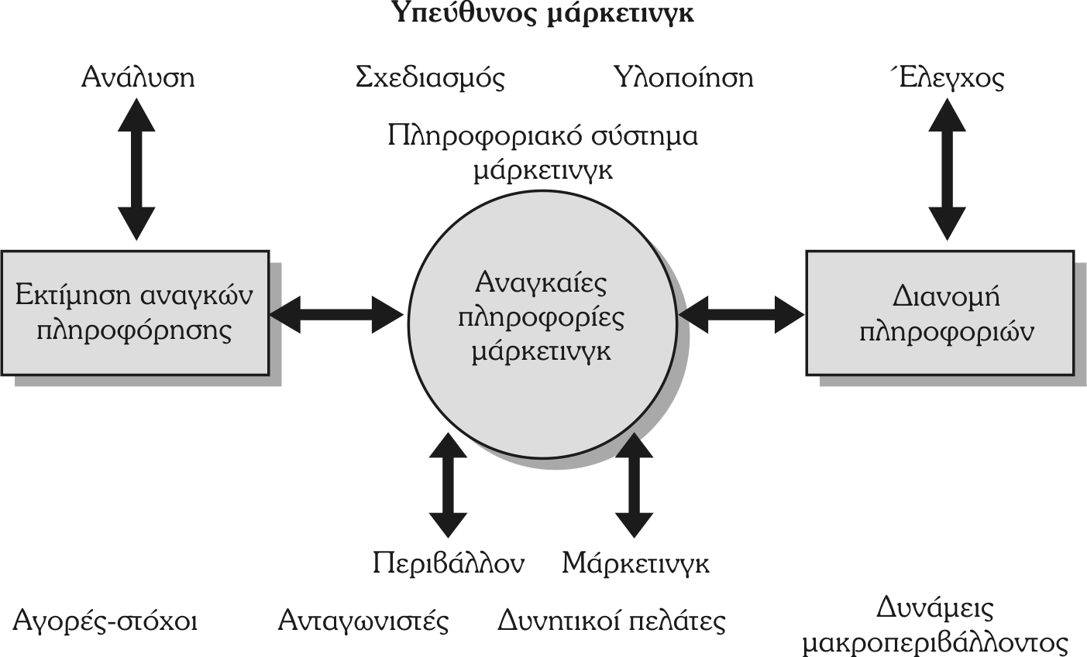
Πληροφοριακό σύστημα μάρκετινγκ

Slide 34
Βασικοί τύποι αναγκαίων πληροφοριών μάρκετινγκ
Τράπεζες δεδομένων
Τράπεζες στατιστικών δεδομένων
Τράπεζες μοντέλων

Slide 35
Η πληροφόρηση των εσωτερικών βάσεων δεδομένων προέρχεται από πολλές πηγές:
Λογιστήριο
Τμήμα παραγωγής
Τμήμα μάρκετινγκ
Τμήμα εξυπηρέτησης πελατών

Slide 36
Επεξεργασία των πληροφοριών
Κωδικοποίηση
Πινακοποίηση
Ανάλυση

Slide 37
Θέματα ηθικής στην έρευνα μάρκετινγκ
Διατάραξη προσωπικής ζωής των ερωτώμενων
Χρήση των ευρημάτων της έρευνας

Slide 38
Απαγορεύεται η αναδημοσίευση ή αναπαραγωγή του παρόντος έργου με οποιονδήποτε τρόπο χωρίς γραπτή άδεια του εκδότη, σύμφωνα με το Ν. 2121/1993 και τη Διεθνή Σύμβαση της Βέρνης
(που έχει κυρωθεί με τον Ν. 100/1975)

